Slide 1
볼더링 클라이머를 위한 실시간 소통 및 운동 기록 서비스
Color the Rock
7조 Another Class

Slide 2



목차
서비스 배경 ▶ 서비스 소개 ▶ 라이브 시연 ▶ 기술 소개

Slide 3
최태규
공조한
허예지
김현수
송현주
Backend(팀장)
API 구현
CI/CD
Backend
API 구현
Backend
API 구현
Frontend
UI/UX 디자인
Frontend
UI/UX 디자인

Slide 4
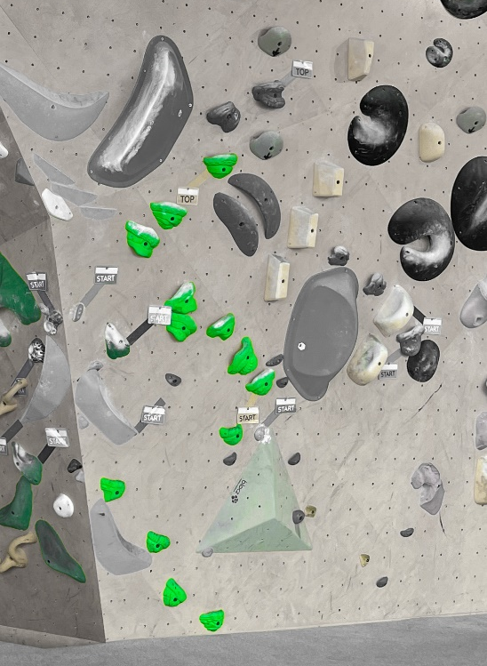

볼더링
: 스타트 홀드에서 같은 색상의 홀드만을 밟아 맨 위의 탑홀드를 터치해야 하는 실내 클라이밍 스포츠

Slide 5
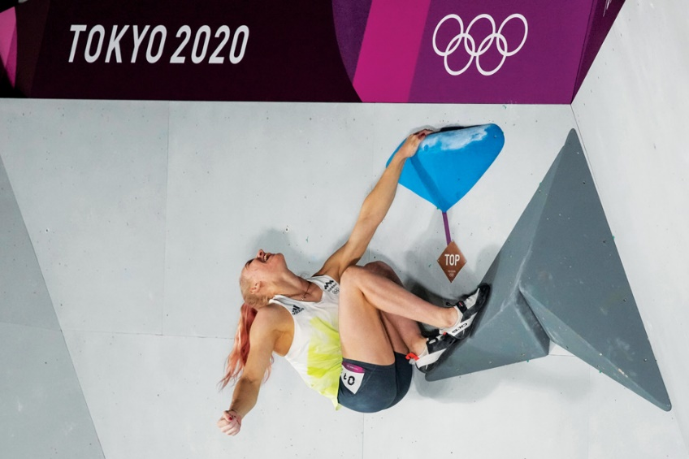
올림픽
정식 종목
채택

Slide 6
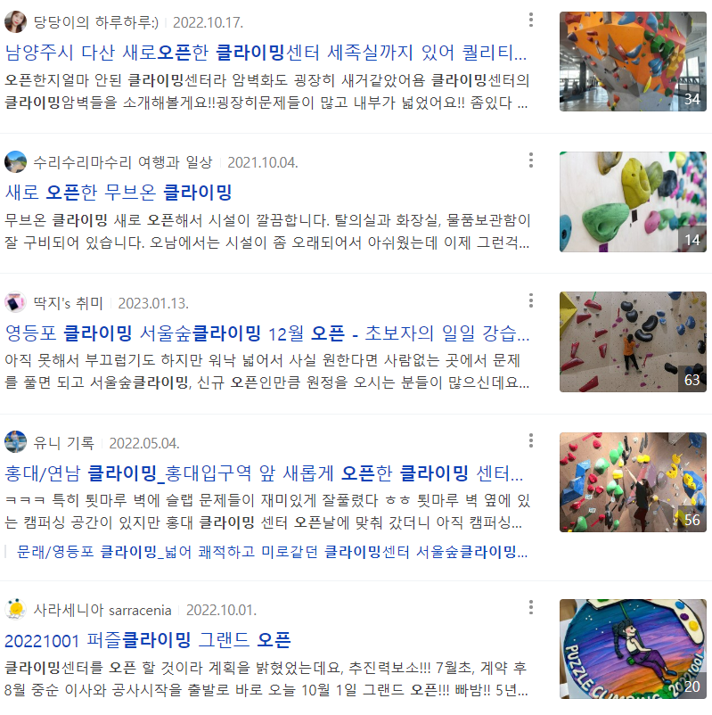
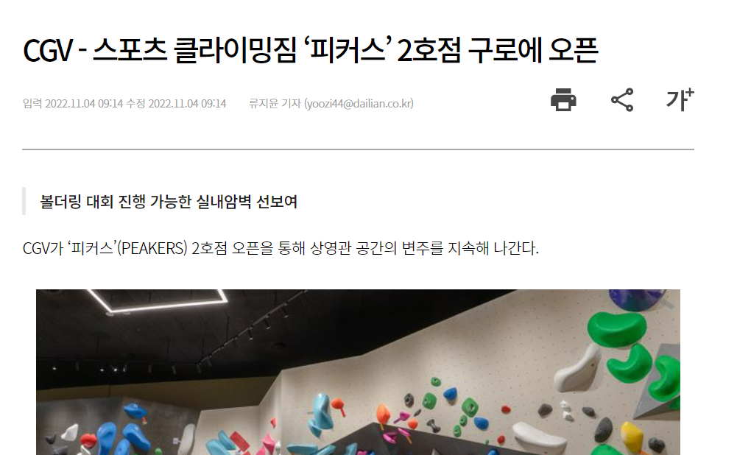
늘어나는
한국의
실내 암장

Slide 7
볼더링 인기는 증가하지만…
유저를 위한 서비스 부재

Slide 8
서비스 부재에 따른
유저들의 불편함 존재

Slide 9
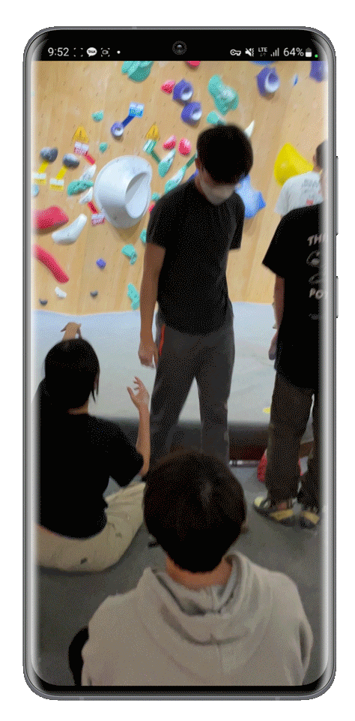
불편함 1.
혼자서는
어려운
루트 파인딩
나도
궁금한데….

Slide 10
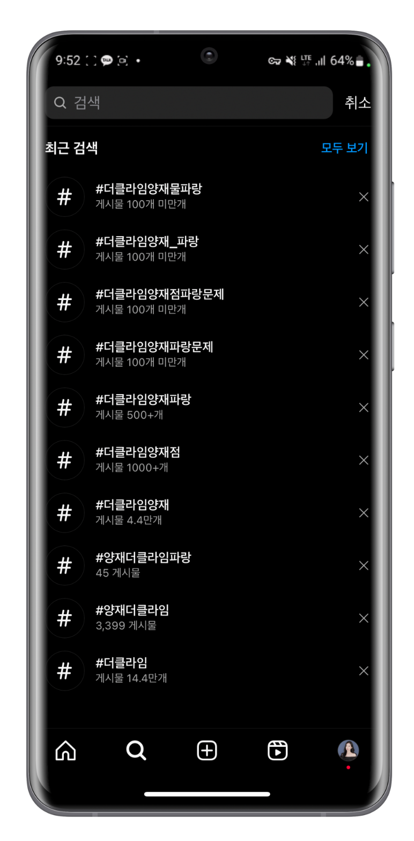
불편함 2.
어려운
완등 영상
검색

Slide 11
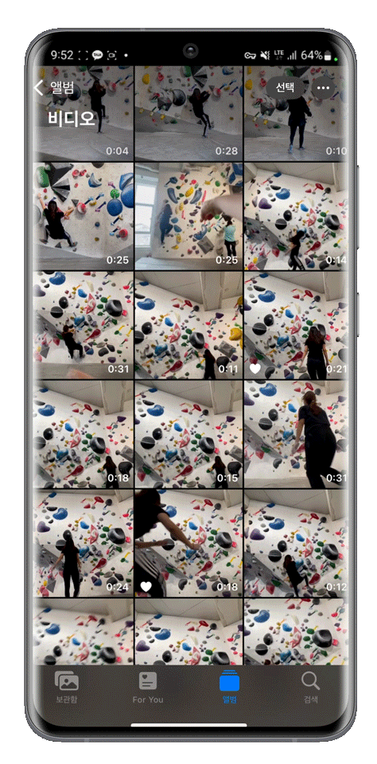
불편함 3.
알 수 없는
나의
볼더링 기록

Slide 12
볼더링 클라이머를 위한 실시간 소통 및 운동 기록 서비스
Color your rock,
Color the Rock
혼자서는 어려운 루트파인딩
실시간 도전
불편한 완등 영상 검색
완등 영상 모음
알 수 없는 볼더링 기록
운동 기록

Slide 13
라이브 시연

Slide 14
colortherock.com

Slide 15
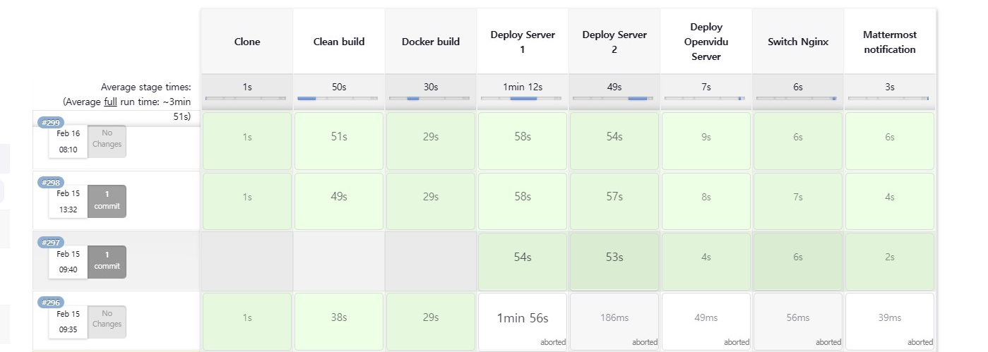
기술 소개 1.
무중단 배포로 높은 서버 안정성
약 400회 자동 빌드, 소요 시간 3분 이내

Slide 16
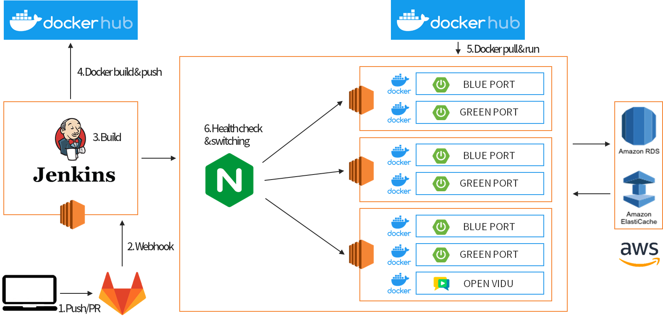
기술 소개 1.
무중단 배포로 높은 서버 안정성
3개의 서버, 서버당 포트 2개

Slide 17
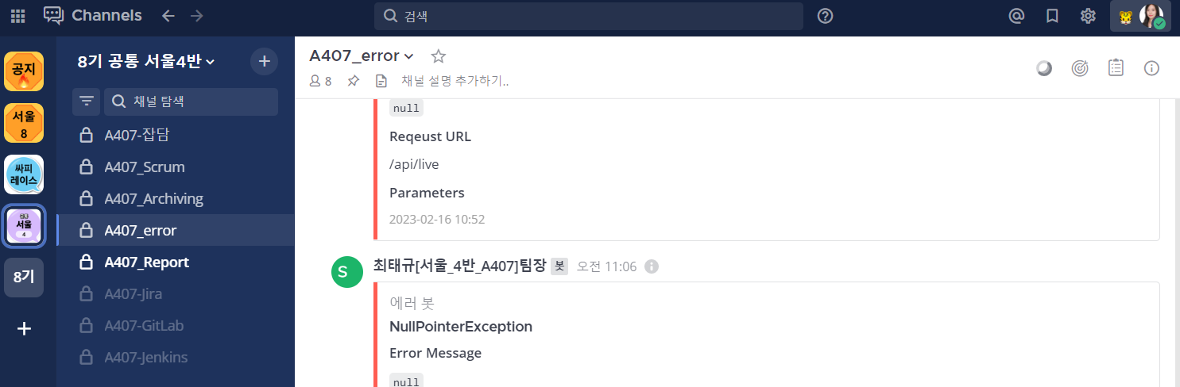
기술 소개 2.
로그 측정으로 오류 관리 효율화
서버 오류 즉각 대응

Slide 18
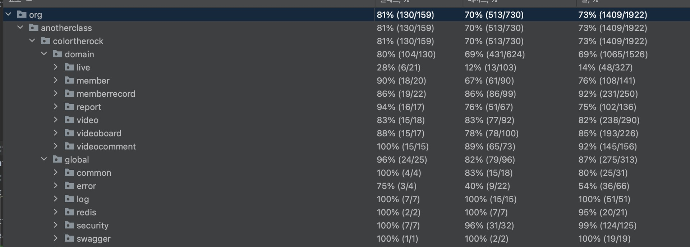
기술 소개 3.
지속적 테스트 통한 서버 최적화
테스트 커버리지 73%

Slide 19
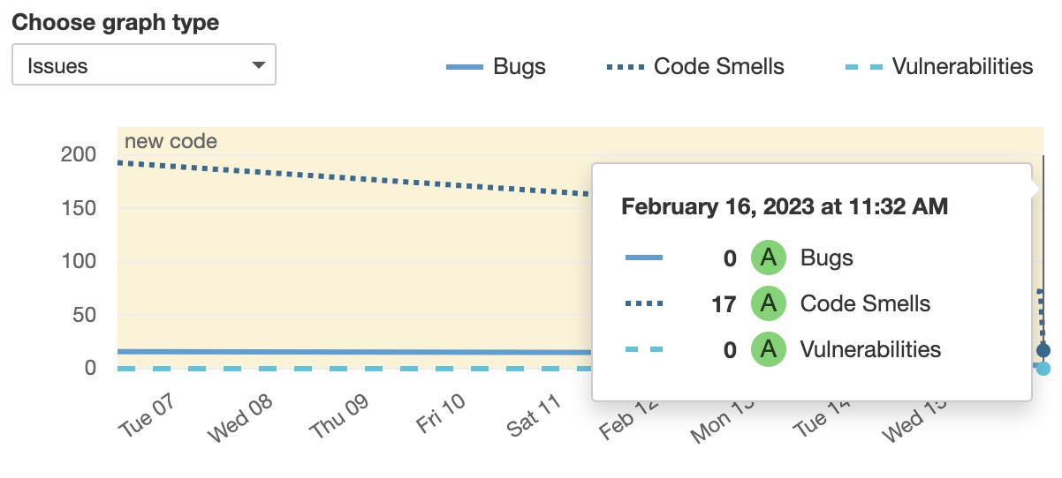
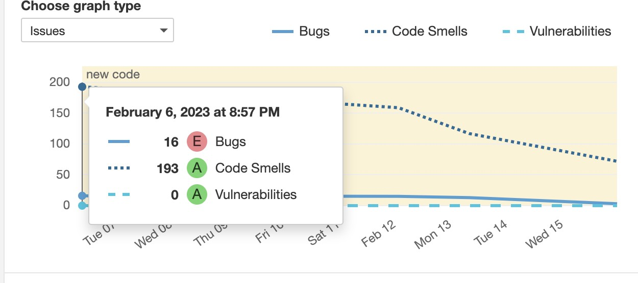
기술 소개 3.
지속적 테스트 통한 서버 최적화
소나큐브 버그 0건

Slide 20


기술 소개 4.
서버 응답 속도 개선
CloudFront 활용 데이터 CDN 조회
CloudFront
S3

Slide 21
기술 소개 4.
서버 응답 속도 개선
No-offset 데이터 조회로 속도 개선
offset
No-offset
Data 1
Data 2
Data 3
Data 4
Data 5

Slide 22

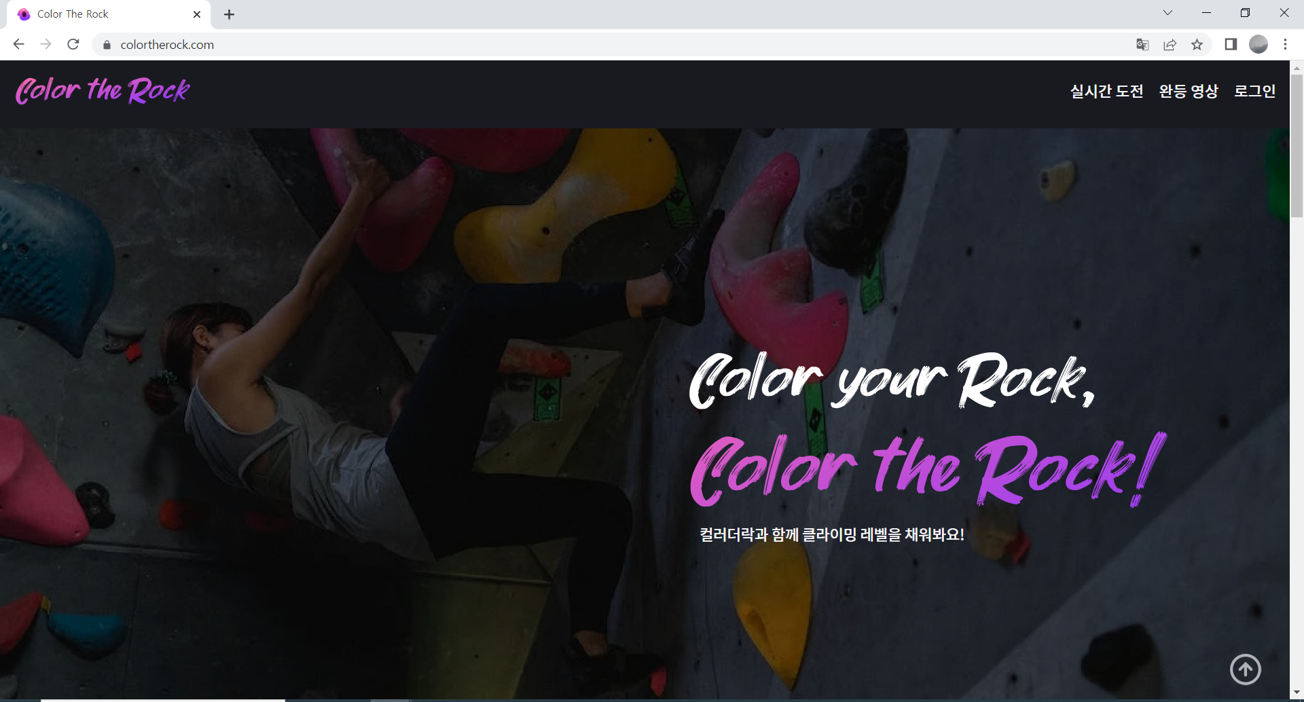
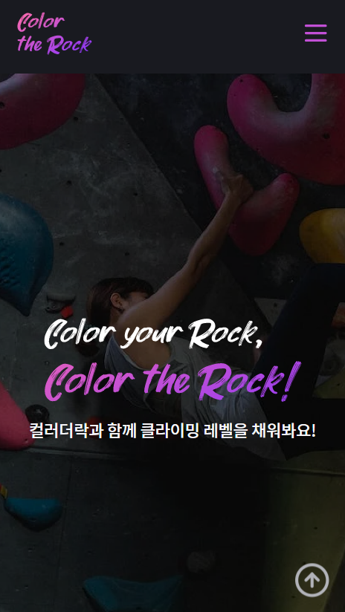
기술 소개 5.
반응형 웹으로 다양한 디바이스 환경 대응

Slide 23
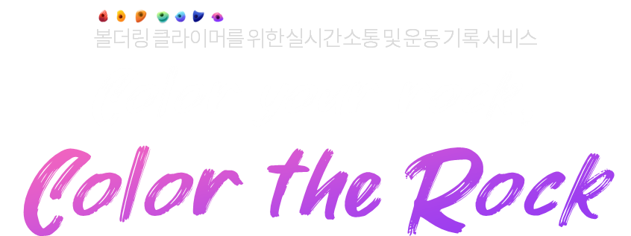
감사합니다

